Slide 1
《Code：Nebula》
代号：星云
项目第一阶段

Slide 2

小队成员
项目介绍
工作进度
项目展示
豆浆白倒小组
项目规划

Slide 3
PART ONE
小队成员介绍

Slide 4
程枭
闫凯
刘越
安学明
产品经理 /主策
UI设计/UI美工
主程
服务器主程
项目经理

Slide 5
PART TWO
项目介绍

Slide 6
项目介绍
我们想的
我们实际做的
一个科幻题材的类战棋玩法回合制电子游戏
简化了RTS操作，简便化游戏玩法，降低策略游戏的门槛·
Sid Meier's Civilization ：Stellaris

Slide 7
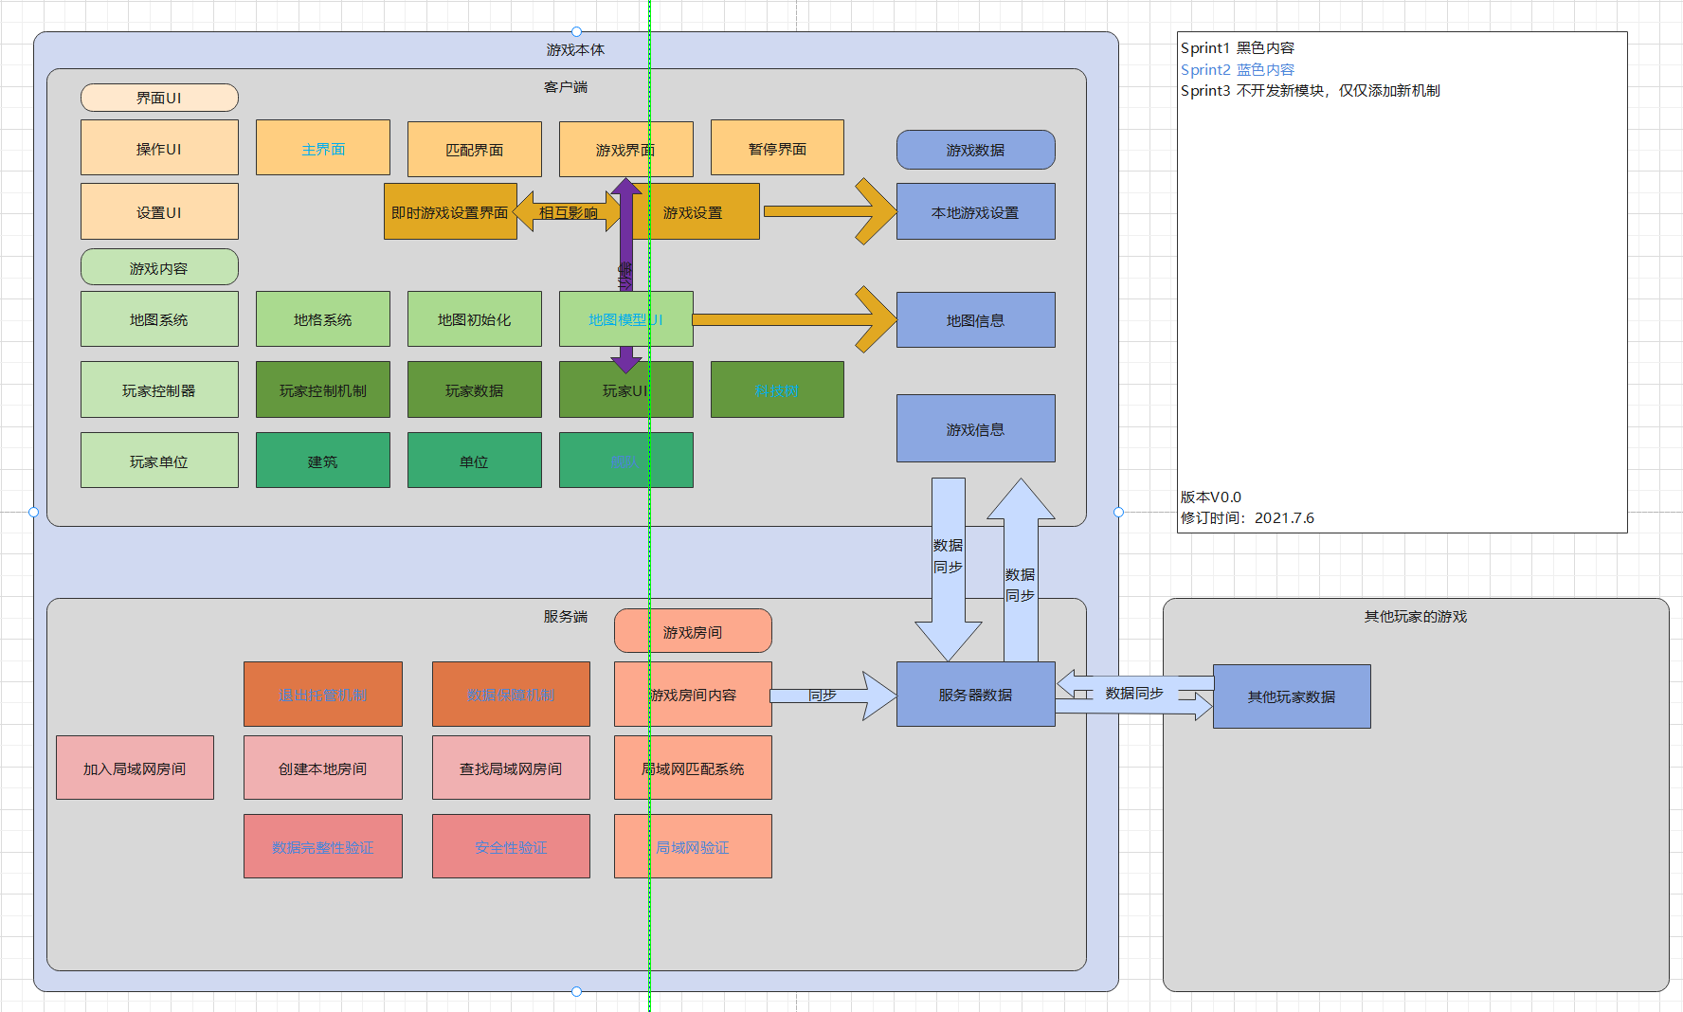
计划完成状态（KPI）

Slide 8
PART THREE
项目展示

Slide 9
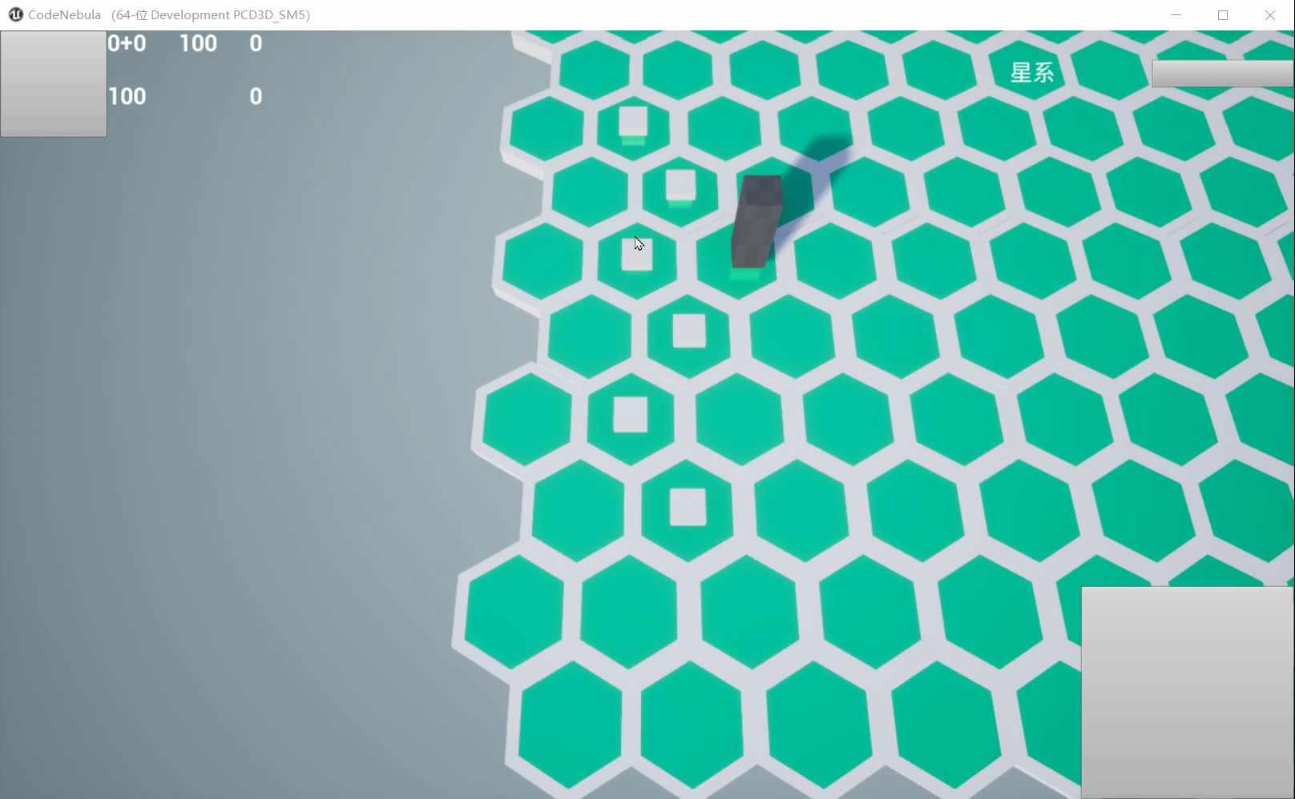

Slide 10
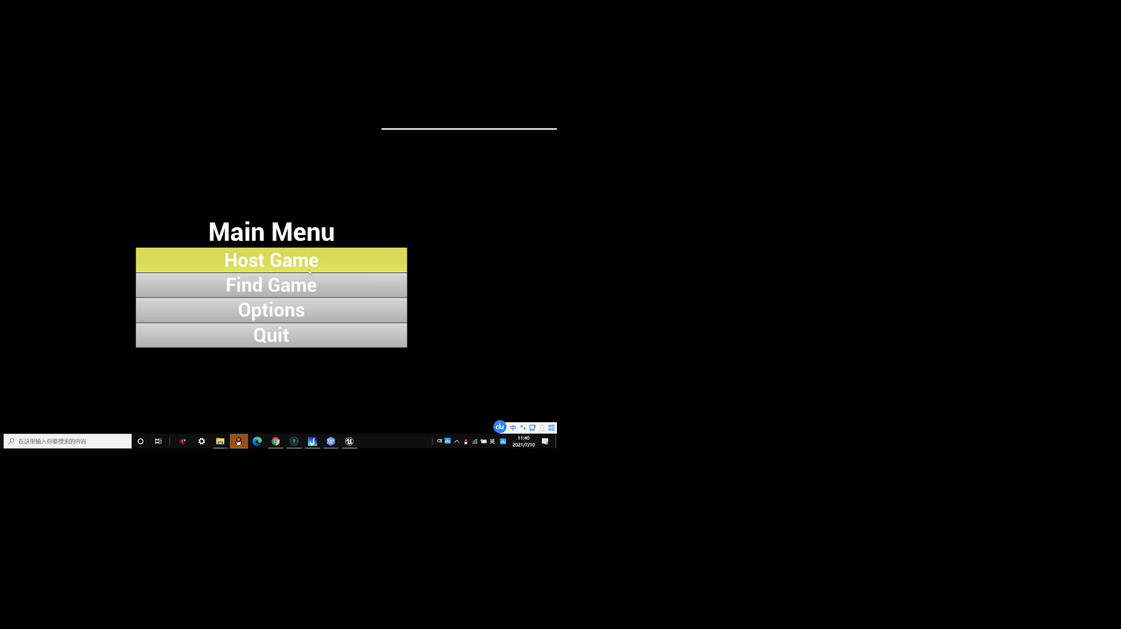

Slide 11
PART FOUR
工作进度

Slide 12
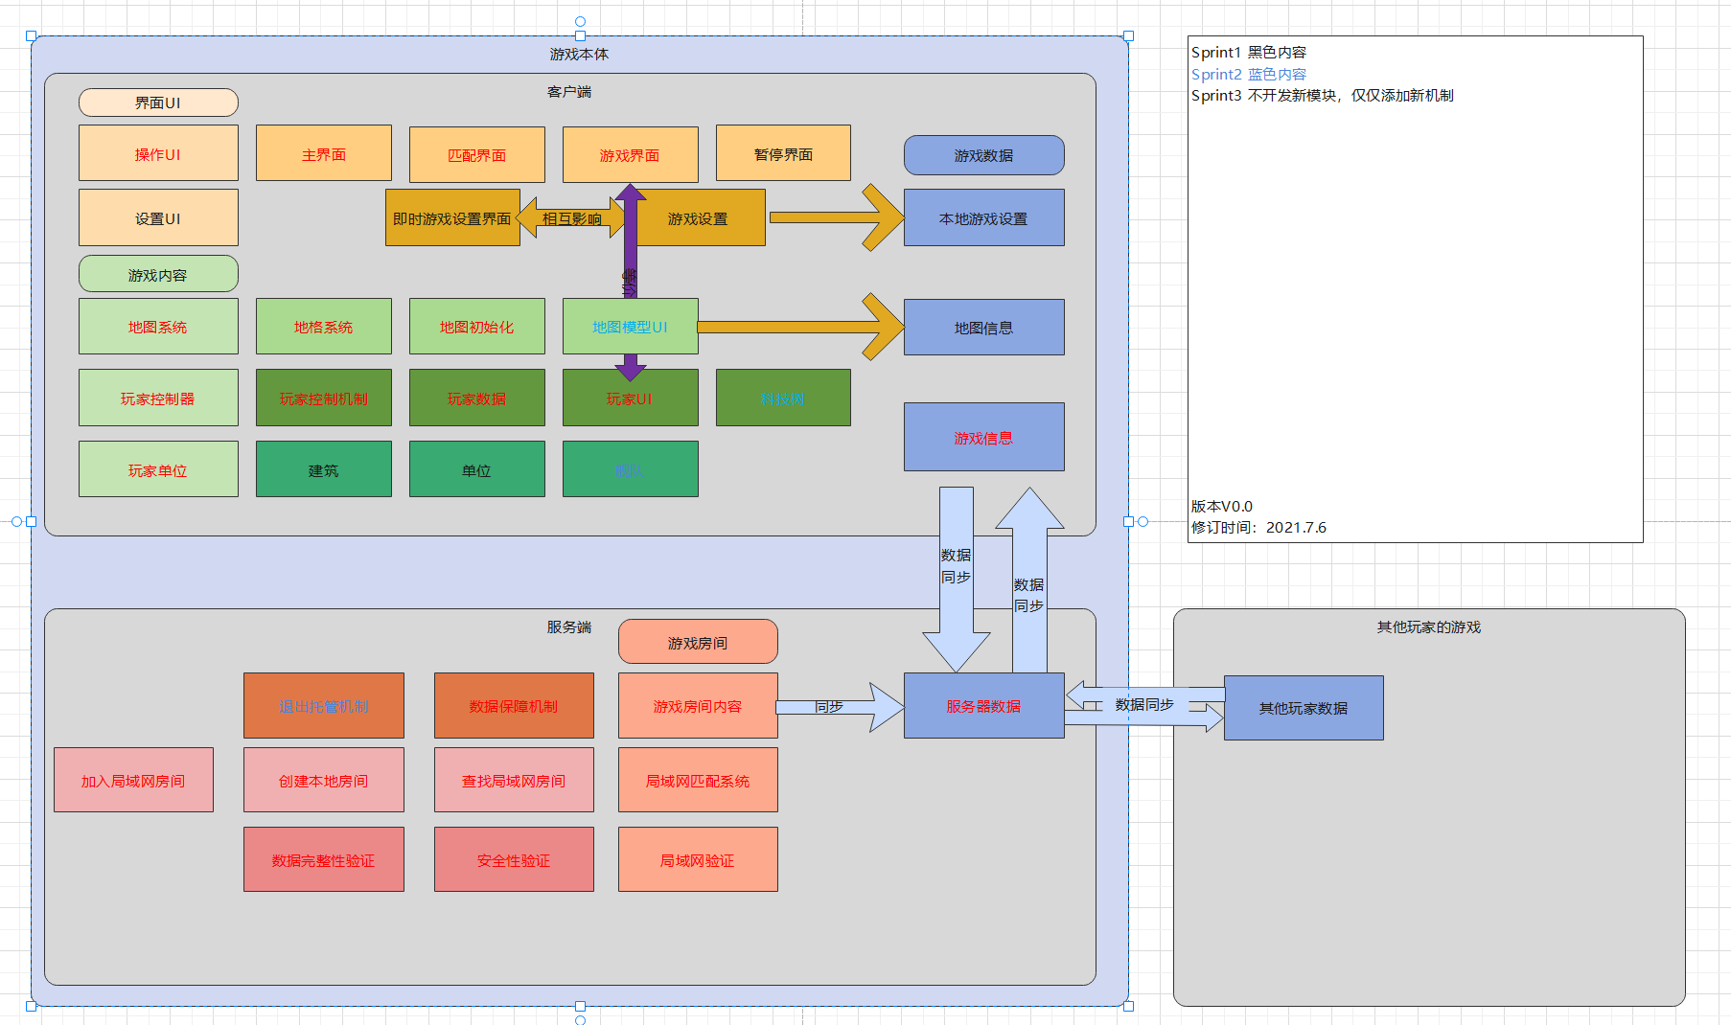
我们这周已经做的
红色是已完成选项

Slide 13
我们这周需要做的
蓝色是次优先级选项

Slide 14
PART FIVE
项目规划

Slide 15
总体思路
完成项目框架
完成项目联网框架
填充美术资源
Print1
Print2
Print3
完成项目框架
完成联网框架
填充美术资源
完成项目所有单位/UI的基本功能
完成游戏局域网/广域网联机部分
修改游戏基本框架适配游戏的联网数据同步机制
填充美术资源，补充机制

Slide 16
THANKS
This is the end of my speech
Design by Master·PPT

